Slide 1
自己免疫疾患CAR-Tの全体像
神経内科医のための、できるだけ分かりやすい整理
医知創造ラボ
YouTube公開用プレゼンテーション

Slide 2
イントロダクション
CAR-T療法とは何か？
従来の自己免疫治療
CAR-T療法
免疫を「弱め続ける」治療
ステロイド・免疫抑制薬の長期使用
抗体の「出荷量」を減らす
再燃のリスクが常に残る
病気を作るB細胞系を「深く掃除」
免疫の設定を「組み直す」
設計部門・工場そのものを壊す
免疫の「誤学習」をリセット
2 / 42

Slide 3
全体構成
本日の内容
1
まず結論
3つのポイント
2
なぜCAR-Tが自己免疫に効くのか
機序と臨床データ
3
標的の違いを整理する
CD19 / BCMA / CAAR-T
4
rituximabとの違い
組織レベルの深部除去
5
神経内科の各論
MG・NMOSD・MS・CIDP・その他
6
4つの臨床的問い
実践的な判断枠組み
7
自己免疫CAR-T特有の副作用
LICATS
8
次に来るもの
同種CAR-T・CAAR-T
9
まとめ
免疫抑制から免疫リセットへ
3 / 42

Slide 4
01
まず結論
3つのポイントで理解する自己免疫CAR-T

Slide 5
1. まず結論
自己免疫CAR-Tの3つの核心
第1
第2
第3
標的は「抗体」そのもの
ではなく
「抗体を作る系統の細胞」
rituximabの延長線ではなく
もっと深い場所まで
B細胞系を消せる治療
自己抗体・B細胞の関与が強く
臓器障害がまだ可逆的な
段階で相性がよい
最も開発が進んでいるのは MG。NMOSD は生物学的に相性◎。MS は中枢到達性が核心。CIDP・GAD関連疾患・自己抗体性脳炎は「効きうる疾患群」が見え始めている。
5 / 42

Slide 6
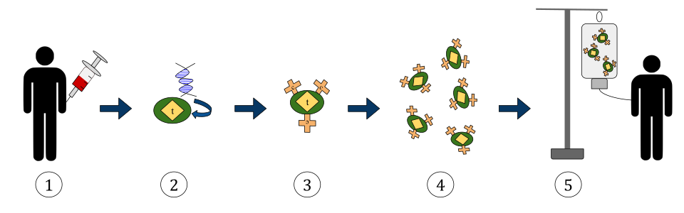
02
なぜCAR-Tが自己免疫に効くのか
メカニズムとSLEでの臨床証拠
Wikimedia Commons (CC BY-SA 4.0)

Slide 7
2. なぜCAR-Tが自己免疫に効くのか
自己免疫疾患の本質とCAR-Tの発想
① 誤学習したB細胞
② 抗体工場が稼働
③ 自己免疫疾患
→
→
間違った設計図を持つ
B細胞が存在
形質芽細胞・形質細胞が
自己抗体を作り続ける
自己抗体による
臓器障害が持続
従来の治療：出荷量を減らす
CAR-T：工場ごと壊す
ステロイド・免疫抑制薬で工場の生産を抑えるが、設計部門（B細胞）・工場（形質細胞）は残存する。
設計部門（B細胞）や工場（形質細胞）そのものを破壊。単なる鎮静ではなく、免疫の
「誤学習」をリセット。
7 / 42

Slide 8
2. なぜCAR-Tが自己免疫に効くのか
SLEデータが示した「免疫リセット」の証拠
Mackensen et al. Nat Med 2022
5/5
100%
Naive寄り
難治性SLE 5例 → CD19 CAR-T
DORIS寛解
（3か月）
薬剤フリー
寛解持続
再出現B細胞
の性質
戻ってきたB細胞は未熟・naive寄り → 病気を覚えたB細胞がそのまま戻ったわけではない → 免疫の再起動が起きている
NEJM 15例 (SLE・筋炎・強皮症)
多くで免疫抑制薬を止めても寛解持続
CASTLE試験 24例 (phase 1/2)
寛解・改善が長期持続することを確認
8 / 42

Slide 9
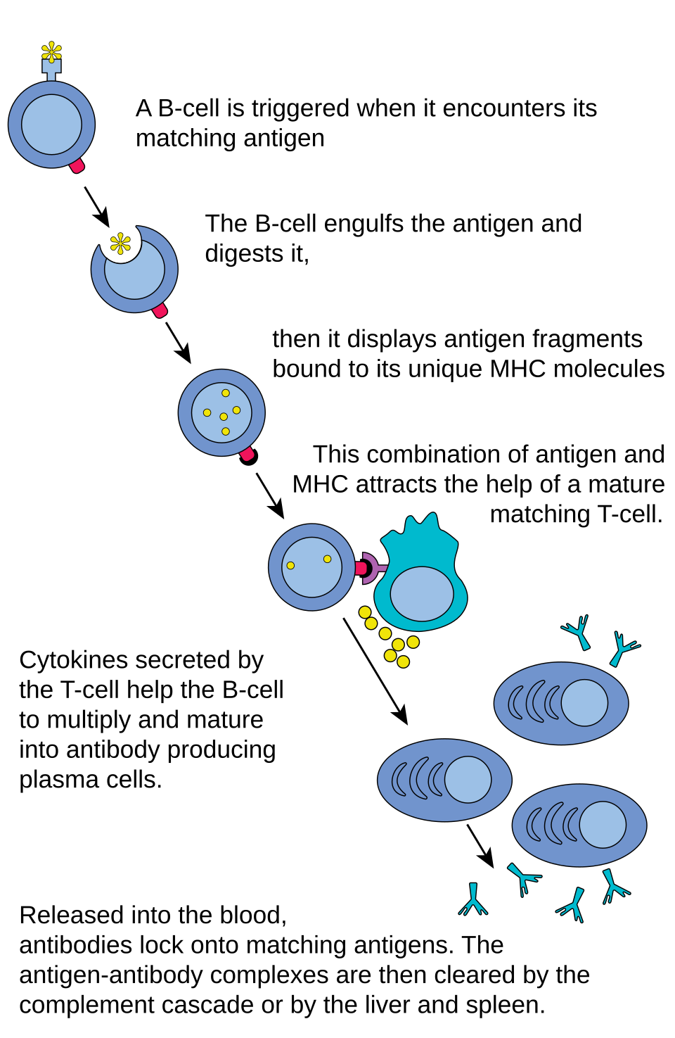
03
標的の違いを1枚で整理する
CD19 / BCMA / CAAR-T — どこを狙うかで治療が変わる
Wikimedia Commons
(CC BY-SA 4.0)

Slide 10
3. 標的の違いを整理する
B細胞系の「川上→川下」と各標的
Naive
B cell
Memory
B cell
Plasma-
blast
Plasma
cell
→
→
→
CD20 — 成熟B細胞
CD19 — B細胞系を広くカバー
BCMA — 形質芽細胞・形質細胞
CD19 は「広く深く」、BCMA は「抗体工場を直撃」、CD19+BCMA は「両方」、CAAR-T は「犯人だけ」
10 / 42

Slide 11
3. 標的の違いを整理する
標的別CAR-Tの比較
標的 | たとえ | 主に狙う場所 | 何が得意か
CD20 | 現場の作業員 | 成熟B細胞 | ふつうのB細胞を減らす
CD19 | 会社全体＋記憶倉庫 | B細胞系を広く | 免疫記憶ごと深くリセット
BCMA | 抗体工場 | plasmablast/ plasma cell | いま抗体を作る細胞を叩く
CD19+BCMA | 倉庫＋工場の両方 | 上流と下流 | より深い除去
CAAR-T | 指名手配犯だけ狙う 狙撃手 | 自己抗原特異的 B細胞 | 正常免疫をなるべく残す
現在、神経内科で最も現実味があるのは CD19、BCMA、CD19+BCMA。
CAAR-Tは次世代。
11 / 42

Slide 12
04
rituximabと何が決定的に違うのか
組織レベルでの深部B細胞除去

Slide 13
4. rituximabとの違い
rituximab vs CAR-T：何が違うのか
rituximab（CD20標的）
CAR-T（CD19標的）
末梢血のB細胞は消える
形質細胞はCD20陰性 → 残存
リンパ節・骨髄・病変組織の
病的B細胞系が残ることがある
"病気の根っこ" が残る場合
末梢血のB細胞も消える
リンパ節のB細胞も深く除去
非リンパ組織でもB細胞が
大きく減少
組織の奥の病的B細胞まで掘り起こす
CAR-TはrituximabよりCT「強い薬」というより、「別の相の治療」。組織比較研究（Tur et al. 2025）で直接証明された。
13 / 42

Slide 14
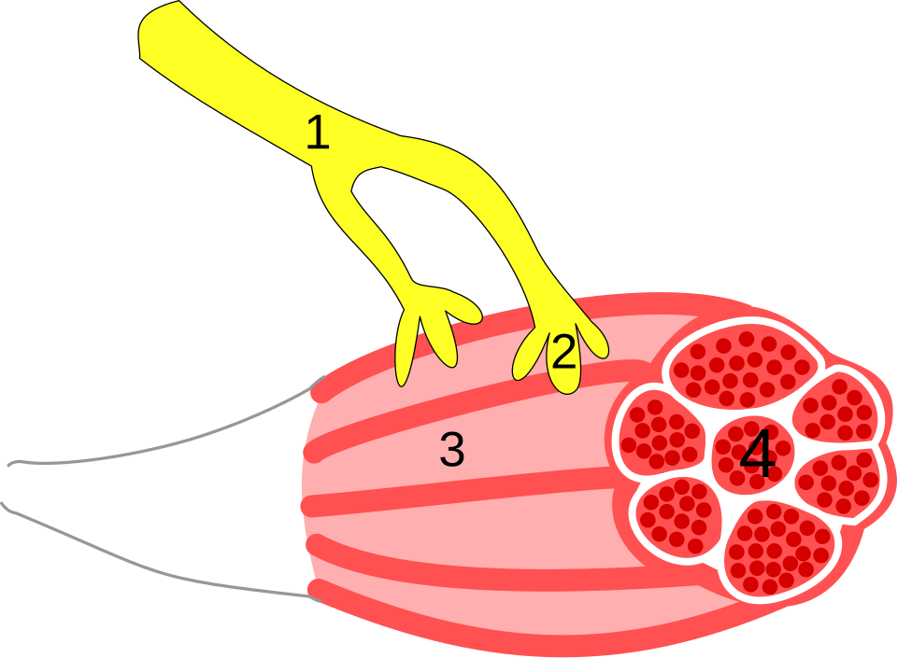
05
神経内科の各論
MG・NMOSD・MS・CIDP・その他
Wikimedia Commons (CC BY-SA 4.0)

Slide 15
5-1. MG（重症筋無力症）
MGは、いま最も面白い
MGでは2つのCAR-T思想が並走している
やさしく叩く型
深くリセットする型
Descartes-08 (BCMA mRNA CAR-T)
BCMA/CD19二重標的 CAR-T
外来投与が可能
リンパ球除去前処置なし
mRNA型で一過性（安全）
再投与で再び改善可能
→ 抗体工場を外来で安全に間引く
単回投与
前処置あり
より深いB細胞除去
ステロイド・免疫抑制薬中止可能
→ 深い免疫リセットを目指す
15 / 42

Slide 16
5-1. MG — Descartes-08
Descartes-08：外来型mRNA CAR-Tの臨床データ
MG-001試験 (Phase 1b/2a)
Phase 2b (2026 Nat Med)
重篤なCRS/ICANSなし
症状スケール改善が最大9か月持続
6週投与群：7例全例が3か月で改善
5/7例が12か月時点でも反応維持
無作為化・二重盲検・プラセボ対照
Phase 3 (AURORA試験) も進行中
再増悪3例中2例は再投与で
速やかに再改善
臨床的な解釈
Descartes-08は、「1回で深く免疫をリセットする古典的CAR-T」というより、「抗体工場を外来で安全に間引く、再投与可能な細胞治療」に近い。mRNA型で一過性、前処置不要、再投与で再反応が得られていることがこの見方を支持。
16 / 42

Slide 17
5-1. MG — BCMA/CD19二重標的
BCMA/CD19二重標的CAR-T：Phase 1試験
難治性全身型MG 18例・単回投与 (Zhang et al. 2025)
0%
39%
14/17
15/17
ICANS
CRS (Gr1)
MM status
ステロイド
神経毒性なし
軽微のみ
minimal manifestation
中止達成
全例が非ステロイド系免疫抑制薬を中止。AChR抗体陰性化も一部で確認。
→ Descartes-08よりも「深いリセット」に近い。
⚠ MGの本質的な面白さ：同じCAR-Tでも「外来でやさしく叩く型」と「深くリセットする型」が共存。他の神経免疫疾患にも広がる可能性。
17 / 42

Slide 18
5-2. NMOSD
NMOSD：生物学的にはかなり相性がよい
なぜ相性がよいか
Phase 1試験 (BCMA CAR-T)
AQP4抗体の病原性が明確
自己抗体が病態の中心
抗体産生源を狙う意義が大きい
AQP4-IgG陽性NMOSD 12例
11/12
Gr1-2
↓
無再発
CRS
AQP4抗体
⚠ 留意点
追跡期間はまだ短い（中央値5.5か月）
長期再発率・感染リスク・再投与戦略は未確立
それでも、自己免疫CAR-Tの適応候補として上位
18 / 42

Slide 19
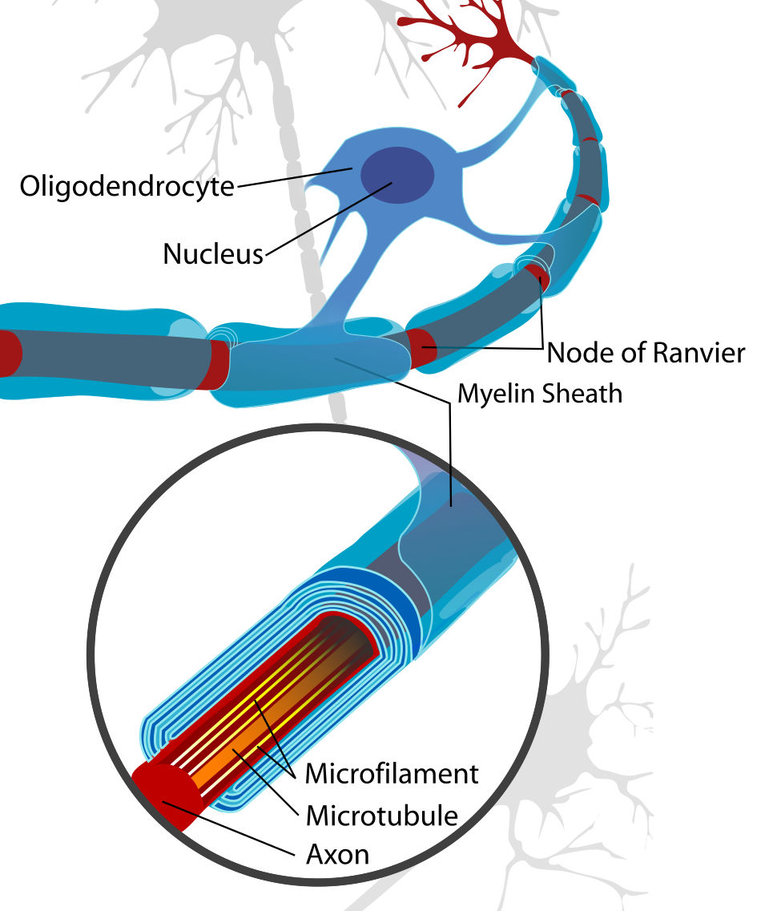
5-3. MS（多発性硬化症）
MS：「中枢に届くか」が勝負
核心的な課題
初期データ (CD19 CAR-T)
進行型MSでは末梢だけでなく中枢神経内に閉じこもったB細胞炎症（CNSコンパートメント）が問題。CAR-Tがここに届くなら意味は非常に大きい。
進行型MS 2例：
• CAR-Tが髄液内で検出
• ICANSは起きず
• 1例で髄液内抗体産生が
day 64まで低下
「CAR-TがCNSコンパートメントに入り、
少なくとも一部では機能している」ことを示す初期シグナル
進行中の試験
KYV-101試験 (progressive MS対象) AZD0120 (CD19/BCMA二重標的)
19 / 42
Wikimedia Commons
(CC BY-SA 4.0)

Slide 20
5-4. CIDP
CIDP：「全員」ではなく「合うサブタイプ」がありそう
CIDPは異質性が大きい疾患群。CAR-Tが全体に効くというより、自己抗体・形質細胞依存性の強いサブタイプに効くと考えるのが自然。
BCMA CAR-T（2例）
臨床的示唆
2例とも6か月以内に薬剤フリー寛解
1例は24か月以上寛解を維持
1例は重症COVID-19後に12か月で再発
再発時に病的B細胞の再活性化と
自己抗体の再出現を確認
CIDPは1つではない
B細胞・抗体依存性の強い患者
では、CAR-Tが「根治的に近い寛解」
を狙えるかもしれない
軸索障害が前景で自己抗体の
証拠が弱い例には当てはめにくい
20 / 42

Slide 21
5-5. SPS・GAD関連・自己抗体性脳炎
SPS、GAD関連疾患、自己抗体性脳炎
まだ症例報告中心だが、内容はかなり刺激的
Stiff-Person
Syndrome
DAGLA抗体
関連脳炎
GAD65抗体
小脳失調症
CD19 CAR-T後：
• 歩行速度 100%以上改善
• 歩行距離 50m未満→6km超
• ベンゾジアゼピン40%減
• 毒性は低グレードCRS
CD19 CAR-T後：
• 臨床スコア改善
• 血清・髄液抗体が低下
• 髄液OCBが
陽性→陰性化
CD19 CAR-T後：
• Day 90 血清GAD65抗体
95%低下
• Day 30から失調改善
• 毒性はGr1 CRSのみ
⚠ まだ「有望」であって「確立」ではない
症例報告は強い仮説を生むが、適応選択・長期予後・再投与・感染管理はこれから。
21 / 42

Slide 22
06
神経内科医が考えるべき4つの問い
臨床的な判断枠組み

Slide 23
6. 4つの問い
Q1
その病気は、本当にB細胞/自己抗体が主役か？
CAR-Tは万能の免疫抑制ではない。B細胞が病態の中心であるほど、相性が良い。
◎
NMOSD
(AQP4抗体)
抗体の病原性が明確
◎
AChR抗体
陽性MG
B細胞/抗体依存
○
自己抗体性
脳炎（一部）
抗体標的が明確な型
△
進行型MS
病型の見極めが重要
△
CIDP
サブタイプ依存
23 / 42

Slide 24
6. 4つの問い
Q2
障害はまだ可逆的か？
CAR-Tが効きやすいタイミング
効果が限定的な可能性
まだ機能改善余地のある時期
炎症が活動性で進行中
組織障害が可逆的な段階
自己抗体が病態を駆動中
固定化した不可逆障害が前景
瘢痕化・変性が進行済み
自己抗体を止めても
壊れた組織は戻らない
神経再生そのものではない
CAR-Tは「炎症や病的免疫のドライバーを止める治療」であって、神経再生ではない。タイミングが重要。
24 / 42

Slide 25
6. 4つの問い
Q3
CD19か、BCMAか、両方か？
CD19
BCMA
CD19+BCMA
広く深くリセットしたい
抗体工場を叩きたい
供給源も工場も両方叩く
B細胞系全体を広くカバー。
免疫記憶ごとリセットを狙う。
形質芽細胞・形質細胞を直撃。いま抗体を産生する細胞を標的。
上流と下流を同時に標的。より深い除去を目指す。
将来：CAAR-T（犯人だけを狙う）
MuSK-CAAR-T：抗MuSK B細胞を選択除去、総B細胞・IgGは保持 NMDAR-CAAR-T：抗NMDAR B細胞を選択除去 → 正常免疫を温存しながら犯人クローンだけを消す方向
25 / 42

Slide 26
6. 4つの問い
Q4
患者はCAR-Tの物流と毒性に耐えられるか？
1
2
3
4
5
1
2
3
4
5
アフェレーシス
製造待機
リンパ球除去
化学療法
CAR-T投与
CRS/ICANS
監視
T細胞採取
数週間
前処置
単回注入
入院管理
古典的CAR-Tは「良い薬」だけでなく「良いセンター」が必要な治療。アフェレーシスから入院管理まで一連の物流体制が求められる。
Descartes-08が特別な理由：この物流を大きく簡略化した。外来投与、前処置なし、mRNA一過性 → 患者負担が劇的に軽減。
26 / 42

Slide 27
07
自己免疫CAR-T特有の副作用
LICATS — 局所免疫細胞関連毒性症候群

Slide 28
7. LICATS副作用
LICATS：自己免疫CAR-T特有の新しい毒性概念
LICATSとは
臨床データ（39例）
Local Immune Cell-Associated
Toxicity Syndrome
77%
Gr1-2
既存病変臓器に一致した局所反応
77%の患者に発生（39例解析）
多くはgrade 1–2
中央値10日で出現、11日で軽快
発生率
重症度
10日
11日
出現時期
軽快まで
⚠ 神経内科への重要な示唆
神経根、筋、髄膜、脳辺縁系など既存病変部で同様の反応が起これば、再燃との区別が極めて難しい可能性がある。
病変臓器から免疫細胞が掃除される過程に伴う一過性反応と解釈されているが、神経内科では直接データがまだ乏しい。
28 / 42

Slide 29
08
次に来るもの
同種CAR-TとPrecision CAR-T（CAAR-T）

Slide 30
8. 次に来るもの
未来の2つの方向性
Allogeneic / Off-the-shelf化
Precision CAR-T（CAAR-T）
健康ドナー由来のCD19 CAR-T
自己抗原特異的B細胞だけを狙う
筋炎・強皮症3例：
2週以内に完全B細胞枯渇
6か月で深い寛解、重篤AEなし
SLE 3例：
GvHD・CRS・ICANSなしに寛解
→ 待機時間と物流の壁が大きく下がる
MuSK-CAAR-T：
抗MuSK B細胞を選択的に除去
総B細胞・IgGは保持
NMDAR-CAAR-T：
抗NMDAR B細胞を選択的に除去
→ 正常免疫を温存しながら
犯人クローンだけを消す
30 / 42

Slide 31
09
まとめ
「免疫抑制」から「免疫リセット」への転換

Slide 32
9. まとめ
自己免疫CAR-Tを一言で言うと：「免疫抑制」から「免疫リセット」への転換
MG
最前線。「やさしいBCMA mRNA型」と「深いCD19/BCMA型」が並走
NMOSD
生物学的に非常に相性がよい
MS
CNSコンパートメント攻略が核心
CIDP
合うサブタイプを見つける時代に
GAD/脳炎
合う患者を見つける時代に入りつつある
CAR-Tはrituximabの強化版ではなく、病的B細胞系の深部除去という別の治療概念
32 / 42

Slide 33
参考文献
References (1/2)
[1] Schett G, et al. Nat Rev Rheumatol. 2024;20(9):531-544.
[2] Mackensen A, et al. Nat Med. 2022;28(10):2124-2132.
[3] Müller F, et al. N Engl J Med. 2024;390(8):687-700.
[4] Müller F, et al. Nat Med. 2026 Jan 7. CASTLE trial.
[5] Tur C, et al. Ann Rheum Dis. 2025;84(1):106-114.
[6] Granit V, et al. Lancet Neurol. 2023;22(7):578-590.
[7] Chahin N, et al. Ann Clin Transl Neurol. 2025;12(11):2358-2366.
[8] Vu T, et al. Nat Med. 2026 Jan 9. Phase 2b trial.
[9] Zhang Y, et al. EClinicalMedicine. 2025;90:103621.
[10] Qin C, et al. Signal Transduct Target Ther. 2023;8(1):5.
33 / 42

Slide 34
参考文献
References (2/2)
[11] Fischbach F, et al. Med. 2024;5(6):550-558.e2.
[12] Dong MH, et al. Med. 2025;6(9):100704.
[13] Faissner S, et al. Proc Natl Acad Sci USA. 2024;121(26):e2403227121.
[14] Hegelmaier T, et al. Med. 2025;6(9):100776.
[15] Vaisvilas M, et al. Front Immunol. 2026;17:1755797.
[16] Oh S, et al. Nat Biotechnol. 2023;41(9):1229-1238.
[17] Momsen Reincke S, et al. Cell. 2023;186(23):5084-5097.e18.
[18] Hagen M, et al. Lancet Rheumatol. 2025;7(6):e424-e433.
[19] Wang X, et al. Cell. 2024;187(18):4890-4904.e9.
[20] Wang D, et al. Med. 2025;6(10):100749.
34 / 42

Slide 35
ご視聴ありがとうございました
自己免疫疾患CAR-Tの全体像
医知創造ラボ
チャンネル登録・高評価よろしくお願いします

